Slide 1


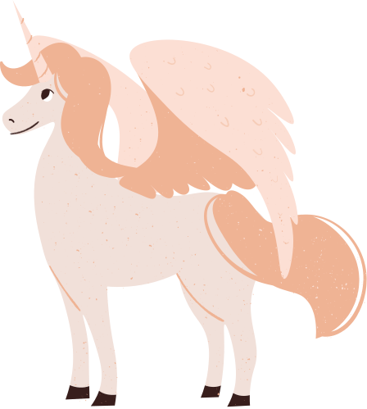
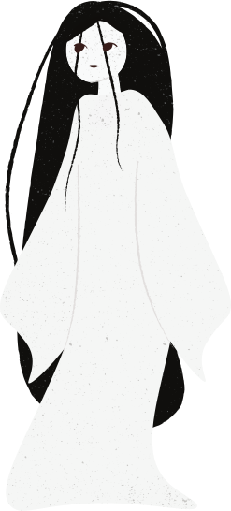
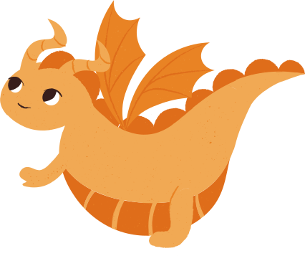
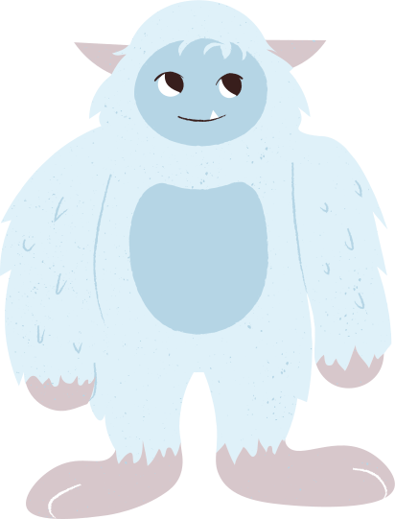
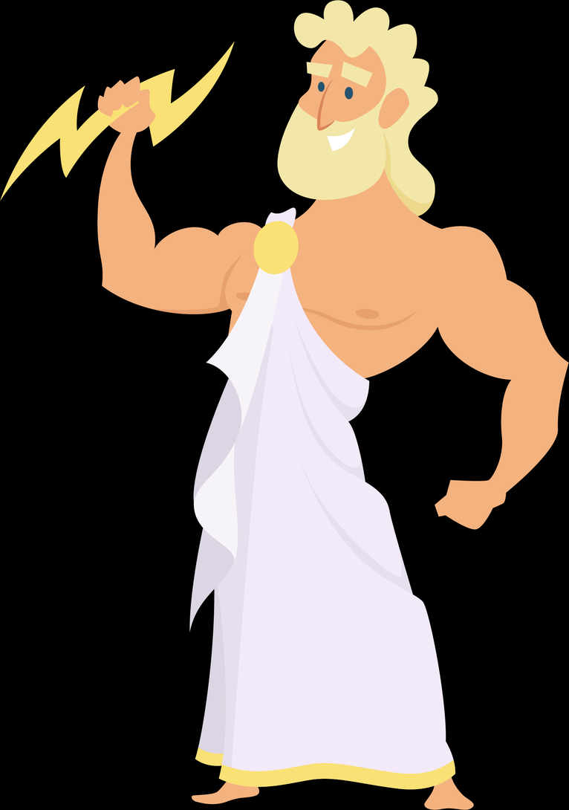
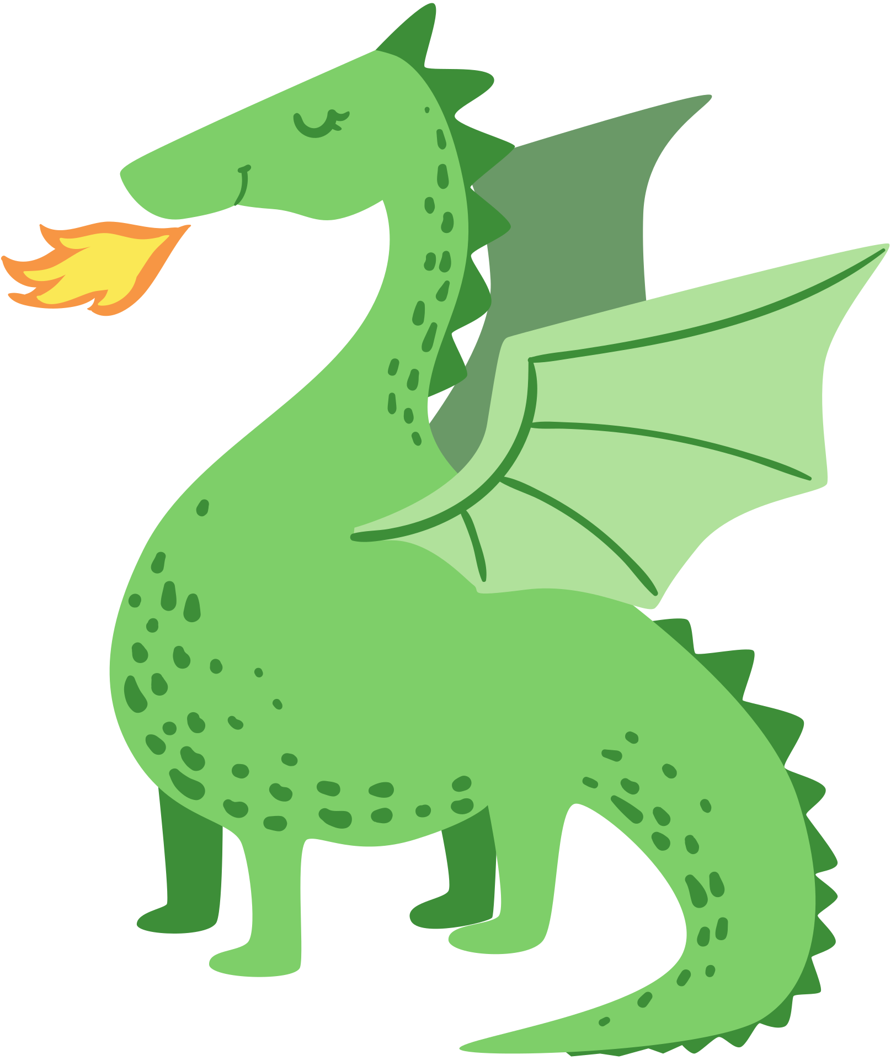
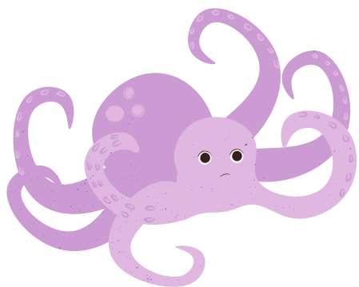

Ámbito socio-lingüístico
explorando lendas
Unha viaxe pola tradición oral galega

Slide 2
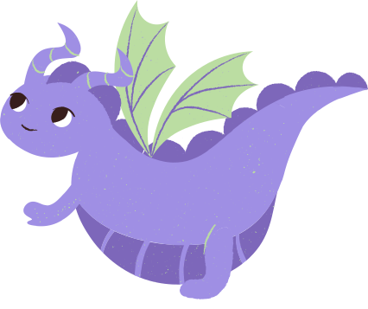
Que imos facer?
1
2
3
Investigar unha lenda galega
Adaptala en forma de conto, obra de teatro ou poema
Gravar un vídeo co noso grupo

Slide 3

por que?
  Porque as lendas son parte da nosa cultura
  Porque aprender é máis divertido cando creamos algo
  Porque imos usar a nosa imaxinación, a lingua e a tecnoloxía

Slide 4
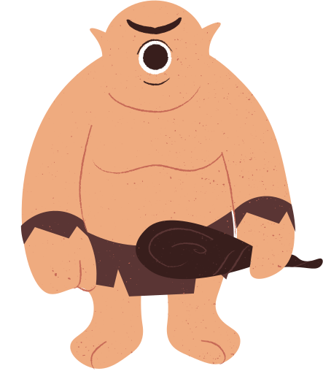
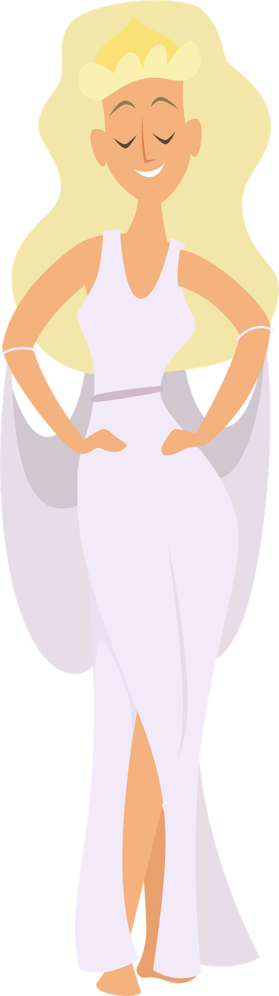
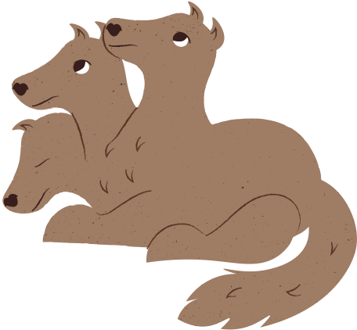
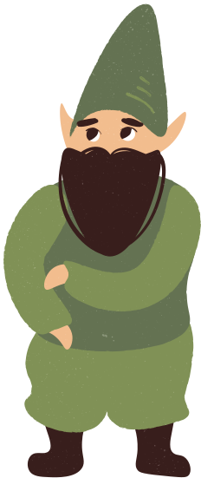
Como imos traballar?
  En grupos de 3 persoas
  Cada persoa terá un rol
  Faremos un vídeo creativo!

Slide 5




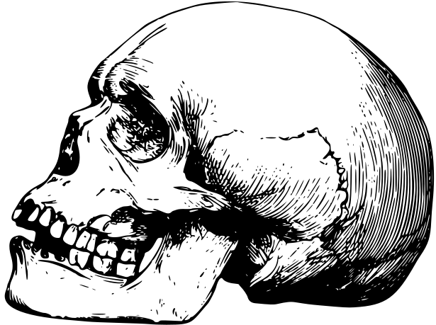
A coca de redondela
san andrés de teixido
lendas
santa compaña
rei cintolo

Slide 6
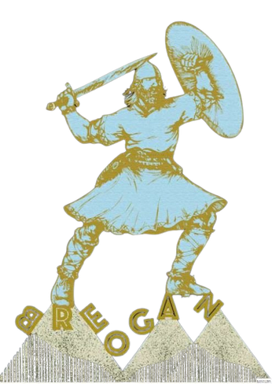
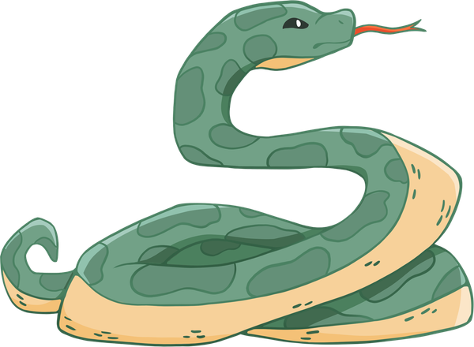
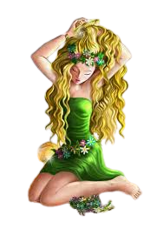

torre de breogán
cova da serpe
lendas
lobishome
a poza da moura

Slide 7
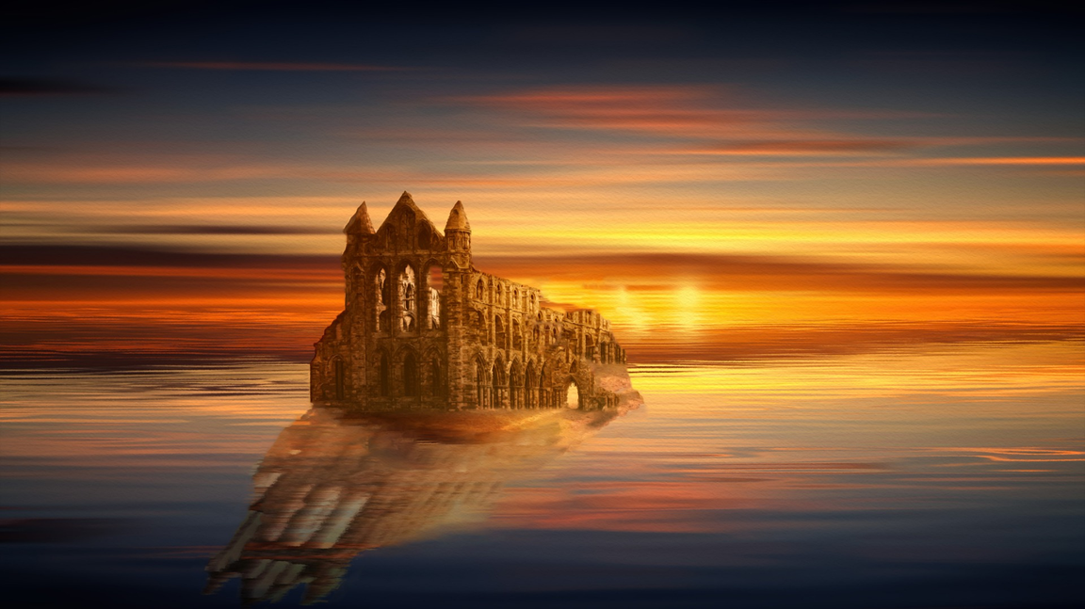

a ponte do demo
a cidade de valverde
lendas
Myths often explain the origins of the universe, natural phenomena, rituals and customs, providing an understanding of a culture's worldview.

Slide 8

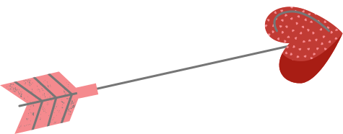
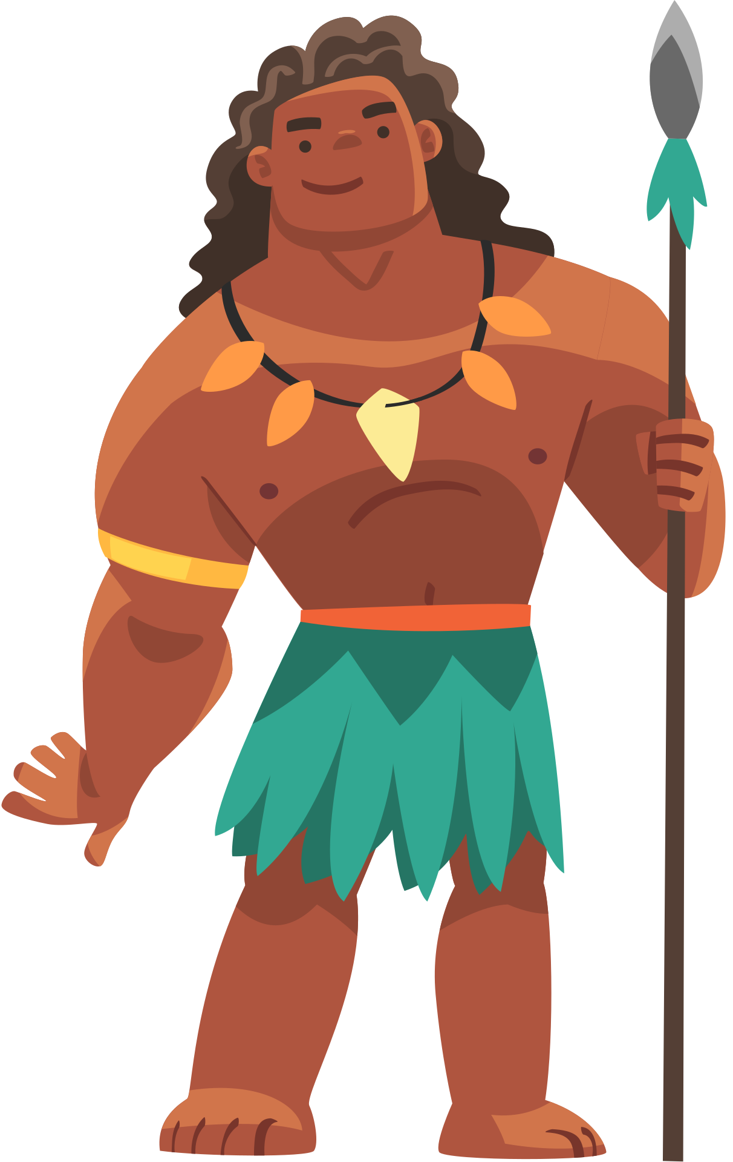
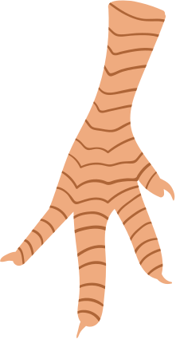
Que imos crear?
A nosa propia lenda
Texto adaptado da lenda
Guión e gravación dun vídeo
Publicidade

Slide 9
acción!

